Slide 1
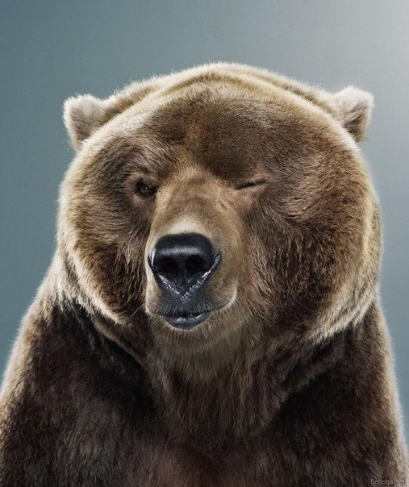
Жил да был
Медведь.
Жил он в Москве,
и звали его
Михайло Потапыч.

Slide 2
Этот Медведь был артистом и работал в цирке на Проспекте Вернадского.

Slide 3
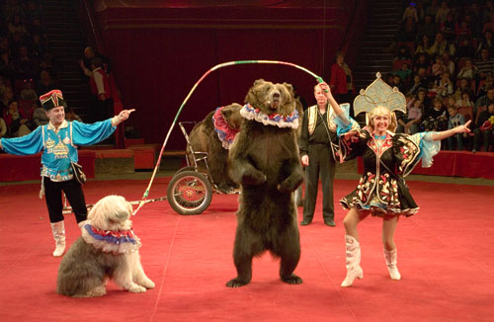
Он умел играть на
гармошке и танцевать

Slide 4
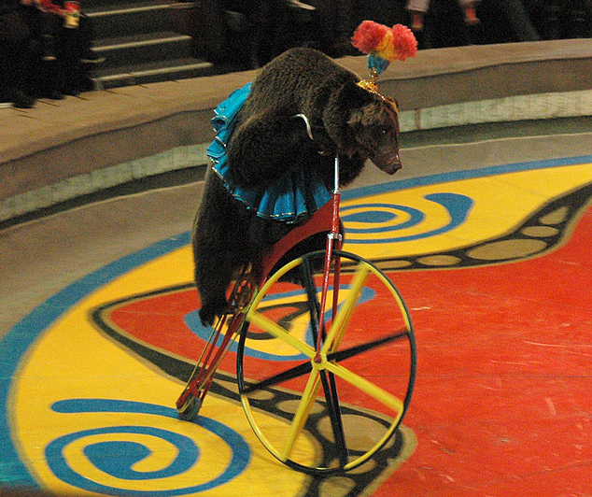
Ездить на самокате и велосипеде

Slide 5
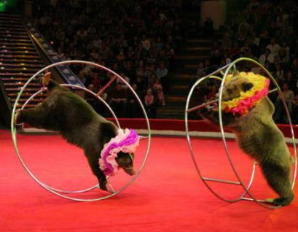
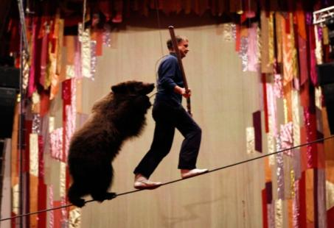
Кувыркаться, ходить по канату,
держаться на шаре

Slide 6
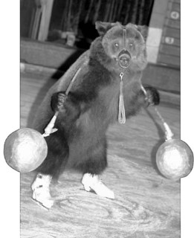
Даже кататься на коньках

Slide 7
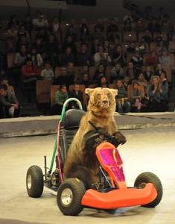
И даже водить машину
Вот сколько всего умел мишка!

Slide 8
Только в лесу этот мишка никогда не бывал

Slide 9
Однажды решил Михайло Потапыч всё-таки съездить в лес. Приехал он в лес, погудел – никто ему навстречу не выходит! Посильнее погудел – опять никого.

Slide 10
Стал он пробираться по лесной тропинке в самую чащу.

Slide 11
Пролетели над ним сороки, прострекотали:
Тири-тири-тири-ту, мы сегодня на посту,
Тири-тири-тири-там, идёт Мишка по лесам,
Тири-тири-тири-ты, прячьте уши и хвосты!
В кустах кто-то зашуршал.

Slide 12
Прокатился шум лесной, под кустом притих косой.
Уши длинные прижал, долго эхо провожал

Slide 13
День и ночь по лесу рыщет, день и ночь добычу ищет.
Ходит-бродит волк молчком, уши серые - торчком.

Slide 14
Белка – с кисточками ушки – гриб увидит на опушке –
Прыг за ним с густых ветвей и несёт в дупло скорей.

Slide 15
Вышел из норы Барсук, обошёл свой дом вокруг.
Острый нюх и зоркий глаз – наступил охоты час.

Slide 17
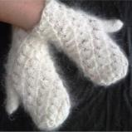
Да, - ответила Лисица,
- Я связала рукавицы.
Рукавицы новые, мягкие, пуховые.

Slide 18
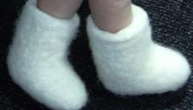
-А у меня есть валенки, - отвечала Заинька.
Что мне вьюга да метель?Хочешь, Мишенька, примерь.

Slide 19
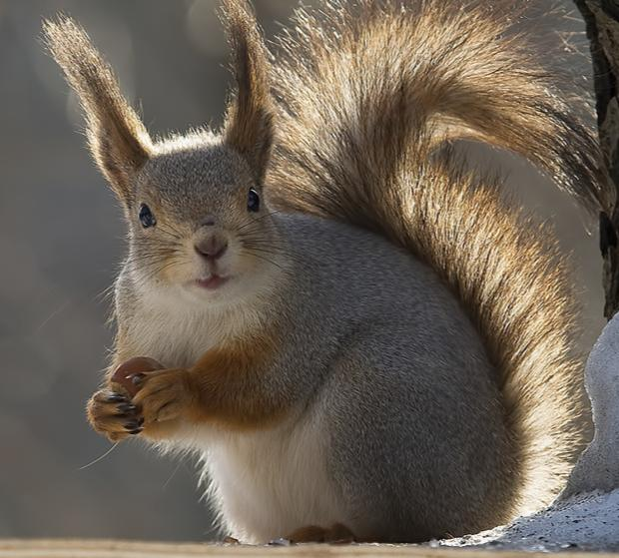
Смотрит Белка из дупла: - Я орешков припасла.
Высоко моё дупло, В нём и сухо, и тепло.

Slide 20
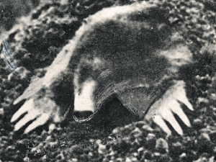
- Hу, а я, - ответил Kрот, - под землёй устроил ход.
Там с красавицей-женой будем чай мы пить зимой.

Slide 21
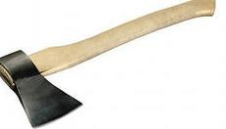
Kрикнул Бобр Медведю с речки:
- Я дрова колю для печки.
Дай мне, Миша, только срок - из трубы пойдёт дымок.

Slide 22
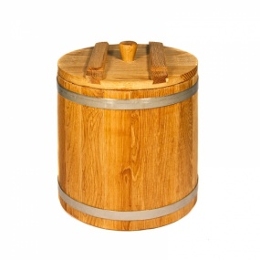
Вылез Ёжик из листвы: Про меня забыли вы.
Здесь, в кустах, моя избушка, а в избе - грибов кадушка.

Slide 23
Обошел медведь весь лес, но в берлогу не залез.
Хоть понравилось в лесу, но пора ему в Москву!

Slide 24
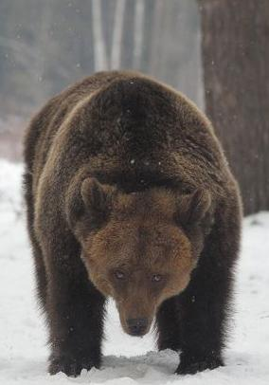

Slide 26
«Дорогой Михайло Потапыч, поздравляем тебя с Новым Годом. Мы все ждём тебя в гости, потому что у нас случилось какое-то странное происшествие: наши сороки - белобоки нашли в снегу 5 цветных колечек, хотели с ними играть, а они – колечки будто склеены друг с другом. Ты сильный, может быть сможешь и колечки разъединить.»

Slide 29
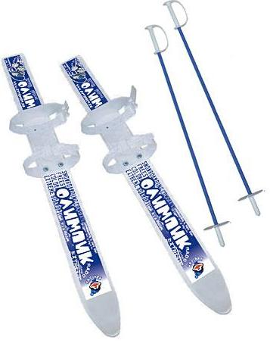
ПОБЕДЫ!!!

